Slide 1

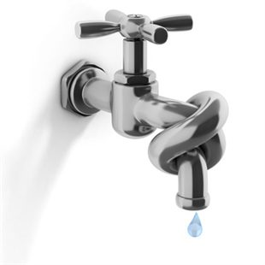
Université Saad Dahleb – Blida1
FACULTE DE MEDECINE
Physiopathologie-Pharmacie
Année Universitaire 2019 -2020
Déséquilibres Hydro Électrolytiques
Pr S. BOUDERRA
Service De Reanimation
EPH Sidi-Ghiles (Tipaza)

Slide 2
PLAN
Introduction
Définition
Besoins en eau
Métabolisme hydrique
Métabolisme sodé
Physiopathologie des troubles hydroélectrolytiques
Déshydratation extracellulaire
Déshydratation intracellulaire
Hyperhydratation extracellulaire
Hyperhydratation intracellulaire
Hypernatrémie
Hyponatrémie
Hyperkaliémie
Hypokaliemie
Conclusion

Slide 3
Introduction
L’eau est le constituant le plus abondant du corps humain qui est indispensable à l’organisme.
Elle se répartit en deux compartiments principaux, intra et extracellulaire.
Elle occupe un rôle majeur dans la régulation du volume cellulaire, le transport des nutriments, l’élimination des déchets et la thermorégulation.
Le plus fréquent des troubles de l’hydratation, aux conséquences rapidement graves chez le sujet âgé et le nourrisson, est la déshydratation.
Devant sa fréquence très élevée et l’émoussement de la sensation de soif avec le vieillissement, il semble primordial d’insister sur la prévention de cet événement.
La déshydratation est un grand facteur de pathologies induites.

Slide 4
Généralités
Les bases physiologiques du bilan de l’eau et du sel sont indispensables à connaître, car tout médecin sera confronté fréquemment à un patient présentant un trouble de l’hydratation.
Le rein est l’organe qui élimine l’eau et le sodium.
Couplés à l’analyse du ionogramme sanguin, l’analyse du ionogramme urinaire et le calcul de l’osmolalité plasmatique et de l’osmolalité urinaire sont utiles au diagnostic d’un trouble de l’hydratation

Slide 5
Homéostasie
La stabilité du milieu intérieur (homéostasie) est
une condition essentielle à la vie, grâce à :
équilibre hydrique – H2O
équilibre électrolytique - Na
équilibre acido-basique – H+, Hco3, Cl

Slide 6
Répartition de l’eau
Eau totale représente 60 % du poids corporel
Compartiment intracellulaire = 40 %
Compartiment extracellulaire = 20 %
eau plasmatique = 5 % (à l’intérieur des vaisseaux)
eau interstitielle = 15 % (au contact des membranes cellulaires)

Slide 7
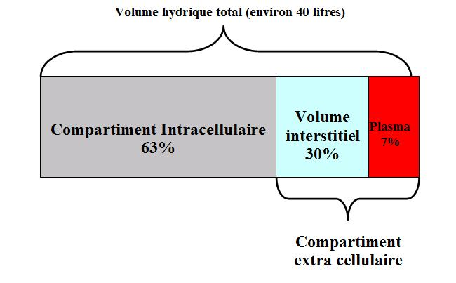
Répartition de l’eau

Slide 8
Variations physiologiques
Selon l’âge
Nourrisson: 80 %
Adulte sain: 60 %
Vieux: 50 %
Selon le sexe: masse graisse
Féminin: 50 %
Homme: 70 %
Selon la graisse: sujet maigre ou obèse

Slide 11
Secteur extracellulaire

Slide 12
Echanges entre le plasma et le milieu interstitiel
Les échanges entre le milieu plasmatique et le milieu interstitiel dépendent de la pression hydrostatique et de la pression oncotique.
La pression hydrostatique des vaisseaux est contrebalancée par le différentiel de pression oncotique.
La pression hydrostatique attire l’eau tandis que la pression oncotique la rejette.
Les échanges entre le secteur plasmique et
le secteur interstitiel se font selon
l'équation de Starling.

Slide 13
La loi de Starling
Cette loi concerne le secteur extracellulaire
La régulation des mouvements d’eau et de sodium est contrôlée par :
la pression hydrostatique, favorisant le passage d’eau du secteur plasmatique vers le secteur interstitiel ;
la pression oncotique des protéines, favorisant le maintien de l’eau dans le secteur capillaire

Slide 14
Bilan de l’eau « entrée = sortie »
Entrées :
boissons et alimentation = 2000 ml / 24h
Sorties :
Digestive +++
Rénale +++ (diurèse): ajustable
Pulmonaire (vapeur d’eau expirée)
Cutanée (sudation)

Slide 15
Bilan de l’eau
1500 – 2000 ml/ j
Entrées = Sorties
Boissons 500 – 1000 ml
Eau des Aliments 1000 ml
Eau Endogène 5oo ml
Diurèse Facultative 900 ml Diurèse Obligatoire 500 ml
Pertes Insensibles 600 – 800 ml
Selles 100 ml
Normale Entrées = Sorties
Entrées : Soif
Sorties : Rein
Fonction rénale normale
Sécrétion d’ADH
Si E > S : Bilan hydrique positif
(inflation hydrique)
Si E < S : Bilan hydrique négatif
(déplétion hydrique)

Slide 16
Régulation hydrique = Entrées
Régulation des entrées: la soif
Stimulation des osmorécepteurs hypothalamiques par hyperosmolarité
Stimulation des volorécepteurs par hypovolémie efficace
Effecteur comportemental

Slide 17
Régulation hydrique = Sorties
Régulation des sorties d’eau:
Libération d’ADH (Hormone AntiDiurétique) par la posthypophyse secondaire à la stimulation:
osmorécepteurs hypothalamiques (hyperosmolarité)
volorécepteurs thoraciques et barorécepteurs artériels
Perméabilisation du tube collecteur par l’ADH: réabsorption d’eau

Slide 18
Bilan du sodium (Na+)
Les entrées s’équilibrent normalement avec les sorties. On a un bilan nul.
Entrée
Alimentaire: 150 à 200 mmol/ J
8 à 15 g de NaCl / J
Sortie
Sueurs : 10 mmol / J
Selles : 10 mmol / J
Reins +++

Slide 19
Qu’est-ce qu’une osmolarité ?
Osmolarité = force exercée par une
concentration de substances dissoutes vis à vis
d’une membrane semi-perméable.
Osmolarité Plasmatique (OsmP) = [C] de
substances osmotiques par litre de plasma
Tonicité ou OsmP active = [C] de substances osmotiques actives par litre de plasma
(glucose, sodium, mannitol, glycérol, …)
Reflet de l'hydratation intracellulaire

Slide 20
Particules osmotiquement actives
Particules libres ne diffusant pas à travers une membrane et donc entrainant un déplacement d’eau exercent une pression osmotique:
Na + + +
Chlorures
Bicarbonates
Le Na est le déterminant majeur de l’osmolarité EC
Le K est le déterminant majeur de l’osmolarité IC

Slide 21
Quelques définitions d’osmolarité
Osmolalité:
Nombre de particules osmotiques (osmoles) par kilogramme de solvant (c à d par Kg d’eau) = mOsm/Kg H2O
Osmolarité:
Nombre de particules osmotiques (osmoles) par litre de solvant(mOsm/l)
Osmolalité = Osmolarité
Milliosmole = pression osmotique exercée à travers une membrane semi-perméable par une millimole de particule dissoute dans un Kg d’eau

Slide 22
Osmolarité et Osmolalité
Au laboratoire, avec un osmomètre, l’osmolarité plasmatique se mesure par litre de plasma, tandis que l’osmolalité se mesure par litre d’eau plasmatique (ou kg H2O) après précipitation des protéines (protides précipités dans un volume de 70 ml).
(Source : Marie-Noëlle Peraldi.)

Slide 23
Osmolarité : en pratique
L’eau diffuse librement entre les compartiments
extra et intracellulaires selon la loi de l’osmose :
Transfert passif du compartiment à faible concentration d’osmoles vers celui à forte concentration d’osmoles
L’eau diffuse en sens inverse du gradient d’osmolarité (du – au + concentré)

Slide 24
la loi de l’osmose
La régulation des mouvements d’eau à travers une membrane cellulaire séparant le secteur extracellulaire et le secteur intracellulaire est déterminée par la loi de l’osmose : l’eau va du milieu le moins concentré vers le milieu le plus concentré.
L’osmose correspond donc à un flux d’eau d’une solution diluée vers une solution concentrée, afin que l’osmolalité extracellulaire soit égale à l’osmolalité intracellulaire

Slide 25
Pression osmotique est assurée par le potassium (K+) en intracellulaire par le sodium (Na+) en extracellulaire
K+
Na

Slide 26
Osmolarité
Dans les conditions physiologiques, l’osmolarité des
liquides extracellulaires est égale à l’osmolarité des
liquides intracellulaires.
Toute modification de l’osmolarité extracellulaire va
entraîner des mouvements d’eau pour rétablir
l’équilibre:
hors les cellules quand l’osmolarité plasmatique efficace augmente → déshydratation intracellulaire
vers les cellules quand l’osmolarité plasmatique efficace diminue → hyperhydratation intracellulaire

Slide 27
Calcul de l’osmolarité
Osmolarité plasmatique :
Osm pl = Na + K + Cl + HCO3+ urée + glucose
Osm pl: 140 + 4 +110 + 26 + 5 + 5 = 290 mM
Osm pl ± Na x 2
Dans des conditions physiologiques, l’osmolarité des liquides extracellulaires est égale à l’osmolarité des liquides intracellulaires.
La natrémie est un bon reflet de l’osmolarité
intracellulaire et donc de l’hydratation intracellulaire.

Slide 28
Equilibre entre les compartiments
Equation de Starling

Slide 29
Déterminants des transferts hydriques de part et d’autres des membranes
Volume du secteur intracellulaire (SIC):
C’est l’osmolarité efficace extracellulaire qui détermine l’hydratation du SIC
Osmolarité efficace: quantité de substances dissoutes dans le SEC, ne diffusant pas librement dans le SIC
Hyperosmolarité SEC appel d’eau du SIC vers le SEC
Osmolarité due à 95 % à la natrémie

Slide 30
Déterminants de l’hydratation du SEC
Volume du SEC:
Capital sodé
Capital sodé:
Apport alimentaire
Excrétion rénale

Slide 31
Relation entre SEC et SIC
C’est le capital sodé qui détermine l’hydratation du SEC
C’est l’osmolarité extracellulaire , donc la natrémie qui détermine l’hydratation du SIC
La relation qui lie natrémie et capital sodé est le rapport capital sodé / capital hydrique

Slide 32
Régulation E/S du sodium (Na+)
Entrées : pas de régulation des entrées chez l’homme
Sorties: 2 facteurs hormonaux règlent la natriurèse
Diminution de la natriurèse: sécrétion de l’aldostérone
Hormone sécrétée par la corticosurrénale
Agit au niveau du rein en favorisant la réabsorption du Na+ vers le plasma
Augmentation de la natriurèse: sécrétion du facteur natriurétique auriculaire (FNA)
Hormone sécrétée par le cerveau et l’oreillette gauche
Inhibe la sécrétion d’aldostérone et augmente le débit de filtration glomérulaire (et donc de la perte en Na+)

Slide 33
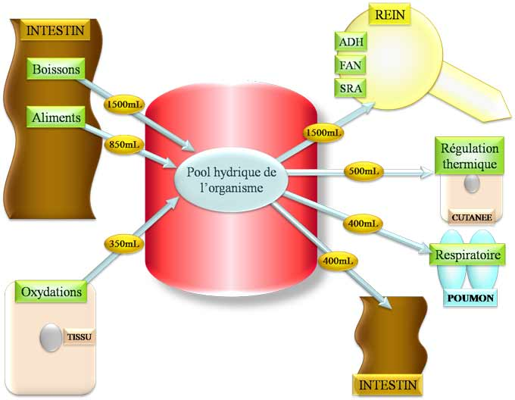
Bilan hydrique et systèmes de régulation

Slide 34
Facteurs de régulation
Volémie | Osmolarité | Volémie + Osmolalité
Système RAA FNA ADH | ADH | Stimuli volémique > Stimuli osmotique

Slide 35
Système Rénine-Angiotensine-Aldostérone
Cet axe joue un rôle majeur sur le bilan sodé

Slide 36
Facteur natriurétique auriculaire
FNA
Synthétisé par les monocytes des oreillettes
Libération stimulée par hypovolémie
Action rapide
Diurèse
Natriurèse
vasodilatation

Slide 37
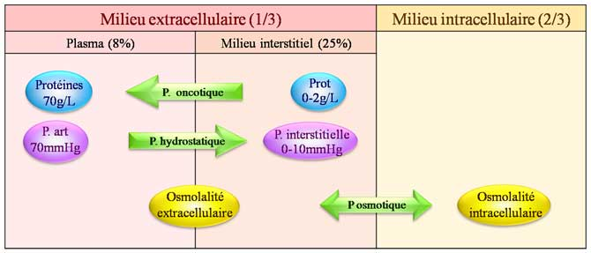
Répartition de l’eau et mouvements hydriques

Slide 38
Pourquoi distinguer les compartiments intracellulaire et extracellulaire ?
Mécanismes physiopathologiques différents
++++++

Slide 39
Etat d’hydratation du patient
Hydratation globale =
Hydratation extracellulaire
Hydratation intracellulaire
Evaluation de l’état d’hydratation
Extracellulaire
Signes cliniques : œdèmes ou pli cutanée
Biologique : protidémie, hémoglobinémie
Intracellulaire
Biologique : la natrémie +++++

Slide 40
Les signes de déshydratation
Extracellulaire ou DEC:
Cliniques : hypotension, tachycardie, pli cutané…
Biologiques : hémoconcentration = hyperprotidémie
Intracellulaire ou DIC :
Cliniques : troubles neurologiques (peu spécifiques)
Biologiques : hypernatrémie > 145 mmol / l

Slide 41
Les signes d’hyperhydratation
Extracellulaire ou HEC :
Cliniques : œdèmes ++++
Biologiques : hémodilution (hypoprotidémie)
Intracellulaire ou HIC
Cliniques : troubles neurologiques (peu spécifiques)
Biologiques : hyponatrémie < 135 mmol / l

Slide 42
Dysnatrémies
Hyponatrémie =
« hyperhydratation intracellulaire »
Hypernatrémie =
« déshydratation intracellulaire »

Slide 43
HYPERNATREMIE Na > 145 mmol/l
Déshydratation intracellulaire
Signes cliniques de DIC:
Soif : attention aux hypodipsies et troubles de conscience
Perte de poids : attention aux ↑du VEC
Signes neurologiques : coma, convulsions,…
Autres : fièvre, dyspnée, rhabdomyolyse, signes de DEC,…

Slide 44
Etiologies d’une DIC (hypernatrémie)
Hypovolémie: DEC
-pertes rénales diurétiques, néphropathie
-pertes extra rénales digestives, 3ème secteur (brûlures…)
Normovolémie
-diabète insipide, pertes insensibles excessives
Hypervolémie: HEC
-excès de sel hyperaldostéronisme, Cushing, SSH, sel PO

Slide 45
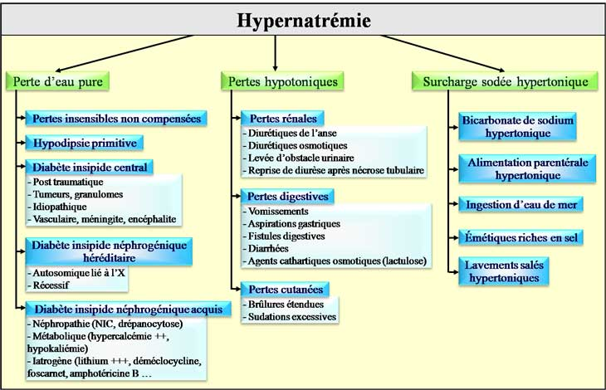
Etiologies d'une hypernatrémie

Slide 46
Déshydratation intracellulaire

Slide 47
HYPONATREMIE Na < 135 mmol/L
Hyperhydratation intracellulaire
Hypovolémie: DEC
-pertes rénales : diurétiques, insuffisance surrénale, néphropathie
-pertes extra-rénales : digestives, 3ème secteur, brûlures…
Normovolémie:
-hypothyroïdie, médicaments, SIADH
-Potomanie
Hypervolémie : HEC
-insuffisance rénale aigüe ou chronique
-insuffisance cardiaque, cirrhose

Slide 48
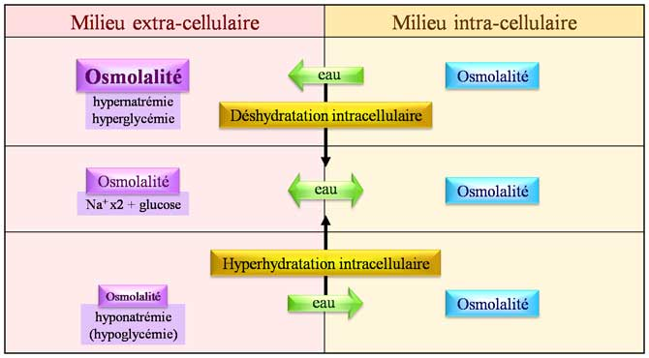
Hydratation intracellulaire

Slide 49
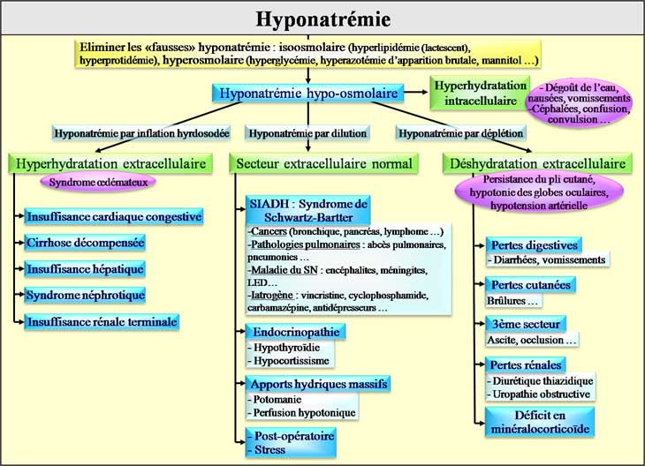
Etiologies d'une hyponatrémie

Slide 50
HEC = Hypervolémie

Slide 51
DEC = Hypovolémie (vraie hyponatrémie)

Slide 52
Secteur extracellulaire

Slide 55
Le potassium (K+)
Cation intracellulaire majoritaire
Déterminant du pouvoir osmotique intracellulaire
Répartition :
98 % intracellulaire Kalicytie = 100-150 mmol/l (muscle, foie)
2 % extracellulaire : interstitium et plasma Kaliémie = 3,5 - 5 mmol/l
Bilan du potassium dans l’organisme
Entrées : alimentaires
Sorties : surtout rénales
Transferts : extra et intracellulaires

Slide 56
Répartition du potassium dans l’organisme
98 % du potassium se situe en secteur intracellulaire avec:
77 % du potassium dans le muscle ;
9 % dans l’os ;
7 % dans le foie ;
7 % dans les globules rouges

Slide 57
Dyskaliémies : mécanismes
1 - Surcharges potassiques
Excès d’apport PO ou IV
Défaut d’élimination : insuffisance rénale +++++
2 - Déplétions potassiques
Carence d’apport
Excès de pertes: extra-rénales (digestives) ; rénales (diurétiques, certaines néphropathies)
3 - Dyskaliémies par transfert
Hyperkaliémies : acidoses, carence en insuline…
Hypokaliémies : alcalose, insuline, causes génétiques

Slide 58
HYPERKALIEMIE
Hyperkaliémie = > 5 mmol/L
Diagnostic clinique fruste
Troubles sensitifs : paresthésies, Troubles moteurs pseudoparalytiques
Collapsus - Syncope – ACR ++++
Diagnostic d’un contexte étiologique
Traitement hyperkaliémiant (IEC, ßB,…)
Insuffisance rénale
Acidose métabolique
Nécroses cellulaires
Diagnostic de gravité sur l’ECG

Slide 59
HYPOKALIEMIE
Hypokaliemie = < 3.5mmol/L
Signes musculaires (lisses et striés)
Asthénie intense - crampes musculaires
Accès paralytiques – myolyse, Abolition réflexes
Tétanie (hypocalcémie - hypomagnésémie associées ?)
Iléus - gastroparésie - rétention d’urines
Polyurie
Signes cardiovasculaires +++
Troubles du rythme

Slide 60
Etiologies de l’hypokaliémie)
Pertes digestives pathologiques
Vomissements
Aspirations gastriques
Diarrhée et syndromes dysentériques
Fistules digestives
Pertes urinaires pathologiques (kaliurèse élevée)
Iatrogènes
Diurétiques
Corticoïdes
Alcaloses sévères

Slide 61
PAR CŒUR ! ! !
ELECTROLYTES | normes
Sodium | 133 à 143 mmol/l
Potassium | 3,5 à 5 mmol
Chlore | 95 à 105 mmol/l
Bicarbonates | 22 à 30 mmol
Protéines totales | 65 à 75 g/l
Phosphore | 0,8 à 1,35 mmol
Magnésium | 0,75 à 1 mmol
Calcium | 2,25 à 2,5 mmol
Glucose | 3,6 à 5,5 mmol/l
Urée | 2,5 à 7,5 mmol/l
Créatinine | 50 à 115 µmol/l
Acide Urique | 120 à 420 µmol/l
Fer | 10 à 30 µmol

Slide 62
En résumé
C’est le capital sodé qui détermine l’hydratation du secteur extracellulaire
C’est l’osmolarité extracellulaire, donc la natrémie qui determine l’hydratation du secteur intracellulaire
La relation qui lie natrémie et capital sodé est le rapport capital sodé / capital hydrique

Slide 63
Points essentiels
 | HYPO | HYPER
Apports | Insuffisants | Excessives
Pertes | Excessives | Insuffisantes
Transferts | Extra Intracellulaire | Intra Extracellulaire

Slide 64
POINTS À RETENIR
L’homéostasie de la volémie est assurée par la réabsorption et la sécrétion de sodium sous le contrôle de l’aldostérone.
Les troubles de la volémie s’apprécient grâce à l’examen clinique.
L’homéostasie de l’osmolarité, donc des mouvements d’eau de part et d’autre de la membrane cellulaire, est assurée par la réabsorption et la sécrétion d’eau sous le contrôle de l’ADH.
Les troubles de l’hydratation intracellulaire s’apprécient grâce à la natrémie et au calcul de la tonicité plasmatique.
Le rein réabsorbe de façon indépendante l’eau et le sodium

Slide 65

MERCI POUR VOTRE ATTENTION
L’équilibre entre le sodium et l’eau =
un équilibre indispensable, et même vital !

